Slide 1
비동기 서비스 구현 (Spring Webflux)
1 소개 및 환경구성
Notes:
Spring MVC에서 만들었던 application 을 그대로 Spring Webflux 기반의 비동기 서비스로 다시 구현해 보도록 하겠습니다.
이번 챕터에서는 Webflux 공식 Reactive library인 Reactor를 사용해 보겠습니다.

Slide 2
구현내용 및 개발환경 구성
1.
소개 및 환경구성
Spring Webflux
최소한의 H/W 자원으로 동시성을 처리하는 Non-blocking Web stack
첫 릴리즈 : 2017.08 (from Spring 5)
Reactor 기반 함수형 프로그래밍

Slide 3
구현내용 및 개발환경 구성
1.
소개 및 환경구성
Reactive Stack
Servlet Stack
Spring Data Reactive
Mongo, Cassandra, Redis, Couchbase, R2DBC
Spring Data
JDBC, JPA, NoSQL
Spring Webflux
Spring MVC
Spring Security Reactive
Spring Security
Reactive Streams Adapter
Servlet API
Netty
Servlet Container

Slide 4

구현내용 및 개발환경 구성
1.
소개 및 환경구성
https://engineering.linecorp.com/ko/blog/line-developer-interview-3
Notes:
이희승 님
가장 유명한 한국인 오픈소스 개발자
Twitter, Line
현재 Line에서 Armeria라는 Microservice framework 개발중

Slide 5
구현내용 및 개발환경 구성
1.
소개 및 환경구성
Netty
Event-driven Asynchronous Network Application Framework
최소 10만개 이상의 클라이언트 커넥션을 안정적으로 처리
Notes:
Netty 주요 개념
Channel
Channel pipeline
Handler
Channel Buffer
Decoder / Encoder
Frame

Slide 6
구현내용 및 개발환경 구성
1.
소개 및 환경구성
Reactor
JVM에서 Async NIO 어플리케이션을 구축하기 위한 프레임워크
처음에는 대용량 데이터 스트리밍 처리를 목적으로 개발
Reactive Streams 란 비동기 스트림 처리표준 구현
http://www.reactive-streams.org
Java9 Flow도 해당 표준을 따르고 있음
Release
1.0 : 2013.07
3.0 : 2016.08
Notes:
당시 Netflix 에서도 Microservice 간 부하 전파에 대해 비슷한 고민을 하고 있었으며, 이를 RxJava란 비동기 NIO 프레임워크로 해결

Slide 7
구현 실습
Hello Reactor
Notes:
Hello world를 Webflux 비동기 API로 구현해 보겠습니다.

Slide 8
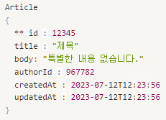
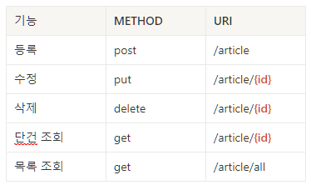
구현내용 및 개발환경 구성
1.
소개 및 환경구성
구현내용
자료구조
API
Notes:
구현해 볼 내용은 Spring MVC와 동일합니다.

Slide 9
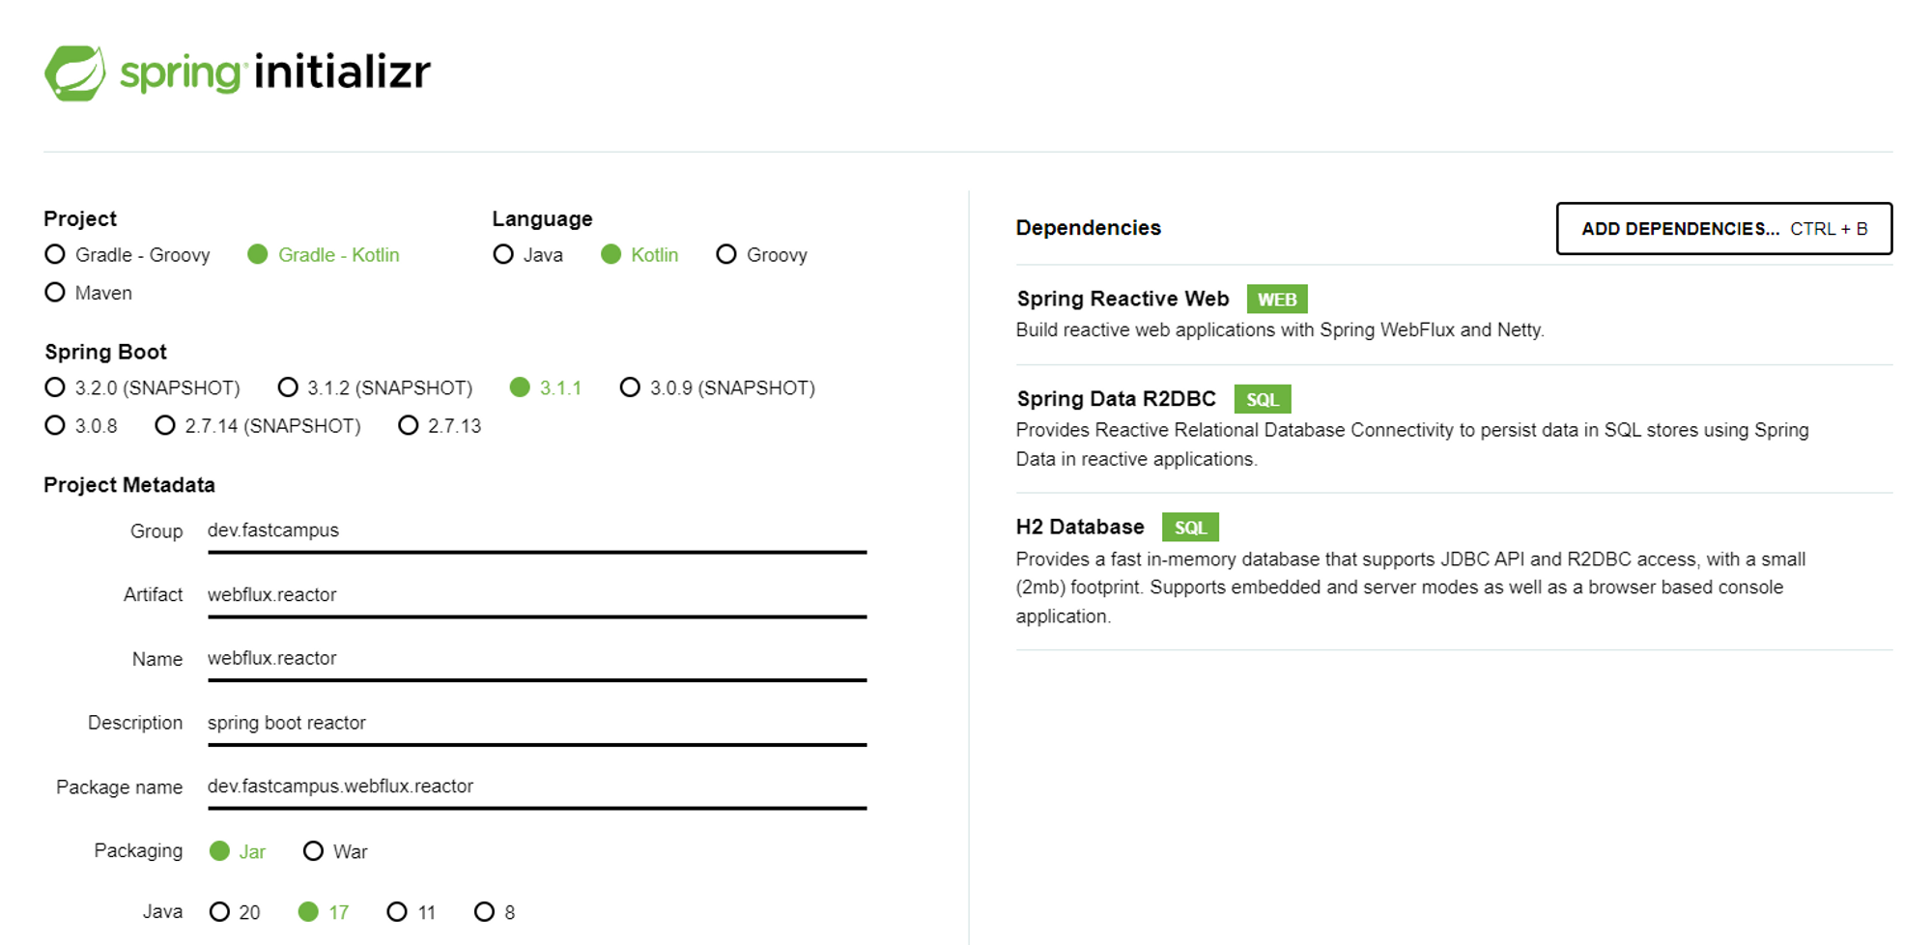
구현내용 및 개발환경 구성
1.
소개 및 환경구성
Spring initializr
https://start.spring.io
https://start.spring.io/#!type=gradle-project-kotlin&language=kotlin&platformVersion=3.1.1&packaging=jar&jvmVersion=17&groupId=dev.fastcampus&artifactId=webflux.reactor&name=webflux.reactor&description=spring boot reactor&packageName=dev.fastcampus.webflux.reactor&dependencies=webflux,data-r2dbc,h2

Slide 10
비동기 서비스 구현 (Spring Webflux)
2 서비스 구현
Notes:
지금부터는 동기 서비스를 본격적으로 구현해 보겠습니다

Slide 11
구현 실습
Hello world API 구현
Notes:
모든 개발과정의 기초죠. Hello world를 API로 구현해 보겠습니다.

Slide 12
구현 실습
CRUD 서비스 구현

Slide 13
구현 실습
Unit 테스트 (Junit)

